Slide 1
Analisi di Batman – Il ritorno (1992)
Marco Teti
Università degli Studi di Ferrara
marco.teti@unife.it

Slide 2
I ruoli rivestiti da Burton
Il trionfo commerciale sancito da Batman e l’ottimo riscontro avuto da Edward mani di forbice consolidano la posizione di Burton nel panorama hollywoodiano.
La Warner permette addirittura a Burton di co-produrre Batman – Il ritorno insieme alla socia Denise Di Novi. Il cineasta gode dunque di una notevole libertà creativa.

Slide 3
La produzione
La responsabilità economica di Batman – Il ritorno viene dalla Warner attribuita anche a Jon Peters, Peter Guber, Benjamin Melniker e Michael Uslan.
Burton sostituisce Sam Hamm, autore del soggetto, con Daniel Waters, sceneggiatore del film Schegge di follia (Heathers, 1989) di Michael Lehmann finanziato da Di Novi.

Slide 4
Alcune considerazioni fatte da Burton
“Come tipo di energia, [Batman – Il ritorno] è stato molto più simile a Beetlejuice che al primo Batman. Qui c’era un’energia più indefinibile, invece nel primo Batman era molto controllata. Anche se non me ne preoccupavo più di tanto. Volevo solo fare un film normale, realizzare qualcosa che mi sarebbe piaciuto vedere.”

Slide 5
La sceneggiatura
Waters accetta i suggerimenti provenienti da Burton e si concentra sulla definizione sia fisica che psicologica di Selina Kyle, ovvero la sensuale Catwoman, e di Oswald Cobblepot, ovvero il deforme Pinguino.
Waters tratteggia con una certa abilità anche il personaggio del corrotto, ipocrita imprenditore Max Shreck. Waters e Burton privilegiano insomma i rivali di Batman.

Slide 6
I temi sviluppati
Attraverso le figure di Catwoman e del Pinguino Burton affronta l’argomento costituito dalla diversità. La diversità a cui il cineasta è interessato risiede tanto nella fisionomia quanto nel comportamento. Essa ricorre nella produzione di Burton.
Il regista esamina inoltre in maniera approfondita il concetto di maschera.

Slide 7
Il parere di Burton riguardo alle maschere
“Le maschere in America simboleggiano il desiderio di nascondersi. […] Nel fatto di nasconderti c’è qualcosa di paradossale, perché finisce che ti senti più disponibile e più libero. La gente comunica un po’ di più. È anche più disinibita. È qualcosa di tipico della nostra cultura […]. Quando la gente indossa un travestimento, ne viene fuori una strana forma di libertà.”

Slide 8
Ulteriori temi trattati
Burton e Waters focalizzano altresì l’attenzione sulla dissociazione mentale (dunque sulle personalità duplici) di Catwoman, del Pinguino e di Batman.
In Batman – Il ritorno la contrapposizione tra esteriorità e interiorità o tra apparenza e sostanza occupa di conseguenza una posizione centrale a livello contenutistico.

Slide 9
Le citazioni presenti in Batman – Il ritorno
Da Batman – Il ritorno emergono alcuni riferimenti fumettistici o audiovisivi. La candidatura del Penguino al ruolo di sindaco di Gotham City deriva da due episodi della serie trasmessa in televisione nel 1966.
Burton ritrae poi Bruce Wayne nello stesso modo in cui viene ritratto sul n. 33 di «Detective Comics», cioè seduto al buio e rischiarato dal fascio di luce del bat-segnale.

Slide 10
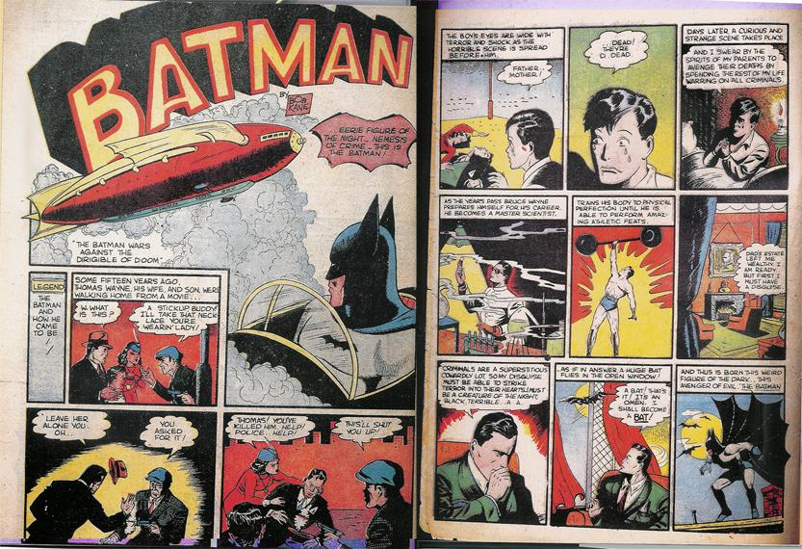
«Detective Comics» n. 33

Slide 11
Le citazioni presenti in Batman – Il ritorno
La capacità di manovrare uno stormo di pipistrelli, posseduta da Batman, va ritenuta un omaggio a Anno uno di Miller e Mazzucchelli.
Il nome Max Shreck allude a quello dell’attore principale di Nosferatu il vampiro (Nosferatu eine symphonie des grauens, 1922) di Friedrich Wilhelm Murnau, uno dei capisaldi dell’espressionismo cinematografico tedesco.

Slide 12
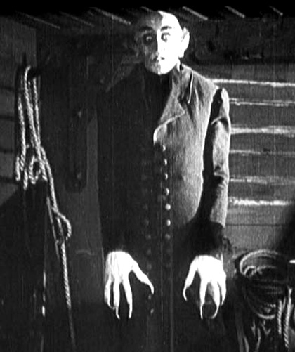
Nosferatu il vampiro

Slide 13
DeVito e Walken
Gli attori Danny DeVito e Christopher Walken interpretano rispettivamente il Pinguino e Max Shreck, un personaggio che tra l’altro non esiste nel fumetto.
All’epoca DeVito è specializzato nel genere della commedia mentre Walken viene diretto da cineasti sperimentali e innovativi quali David Cronenberg, Abel Ferrara o Paul Schrader.

Slide 14
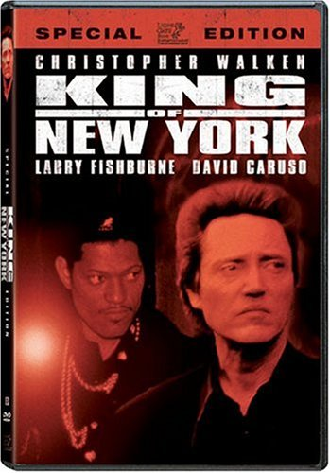
King of New York (1990) di Abel Ferrara

Slide 15
Michelle Pfeiffer
Catwoman ha invece le sembianze di Michelle Pfeiffer. L’attrice americana viene lanciata da Scarface (1983) di Brian De Palma e nella seconda metà degli anni Ottanta riceve due candidature al premio Oscar.
Una piccola curiosità: il costume di Catwoman, in lattice e pieno di cuciture, richiama quello indossato dal protagonista eponimo di Edward mani di forbice.

Slide 16
L’opinione di Burton su Michelle Pfeiffer
“Ha un grande talento e nel film è stata bravissima. […] Era disposta a fare le cose più strane. In una scena doveva tenere in bocca un uccellino vivo e ha tenuto botta. Faceva anche delle cose incredibili con gli occhi. Ma questo non è strano: per chi indossa una maschera sul volto, gli occhi sono la cosa più importante.”

Slide 17
La recitazione
La prestazione di Michelle Pfeiffer poggia sui cambi di registro. L’obiettivo consiste nel restituire l’ambiguità di Catwoman, la cui indole appare al contempo mite e aggressiva.
DeVito predilige moduli recitativi anti-naturalistici. Grazie all’aiuto del truccatore Stan Winston egli fa del mostruoso Pinguino un personaggio tragico più che malvagio.

Slide 18
Batman – Il ritorno e l’horror
Batman – Il ritorno stabilisce dei legami abbastanza forti con il cinema e la letteratura dell’orrore. Da un lato, Burton indugia a volte su dettagli macabri o raccapriccianti.
Dall’altro lato, Catwoman, Max Shreck e il Pinguino personificano tre figure peculiari della narrativa horror: lo zombie, il vampiro e la creatura umana solo per metà.

Slide 19
La fotografia
L’illuminazione dai toni fortemente contrastati (analoga a quella di Batman) aumenta la tensione e contribuisce a instaurare in Batman – Il ritorno un clima quasi di terrore.
L’aspetto fotografico viene curato da Roger Pratt in Batman e da Stefan Czapsky in Batman – Il ritorno.

Slide 20
Le riprese
Batman – Il ritorno viene girato negli studi della Warner situati a Burbank, la città californiana in cui Burton è nato.
Burton affida la scenografia a Bo Welch, in passato coinvolto nella realizzazione di Beetlejuice e di Edward mani di forbice. Welch conferisce all’impianto architettonico una dimensione ludica e alleggerisce l’atmosfera avvicinandola a quella del carnevale.

Slide 21
L’accompagnamento sonoro
La partitura musicale viene ancora composta da Danny Elfman, il quale gode di grande autonomia espressiva. Tale autonomia è palese sotto il profilo melodico.
Elfman abbina infatti a Batman, al Pinguino e a Catwoman differenti motivi musicali che sottolineano le caratteristiche fisiche dei personaggi.

Slide 22
I risultati in termini economici
Batman – Il ritorno incassa 47 milioni di dollari nei primi tre giorni di programmazione e complessivamente 268. Ciononostante la pellicola disattende parzialmente le aspettative della Warner.
I soldi guadagnati non corrispondono a quelli previsti dalla casa di produzione che per la verità tollera con fatica l’atteggiamento distaccato e incurante tenuto da Burton.

Slide 23
I risultati in termini estetici
Batman – Il ritorno non coniuga in maniera apprezzabile le istanze autoriali di Burton e le necessità di ordine commerciale della Warner.
Burton squaderna la propria poetica e il proprio stile. Egli trascura l’intreccio e fa risaltare i protagonisti. Il cineasta realizza insomma un film più originale ma meno equilibrato del precedente.

Slide 24
Da Batman a Superman
L’unione tra Burton e l’universo del fumetto viene rinsaldata alla fine degli anni Novanta. Nel 1997 il regista cerca di portare sul grande schermo il celeberrimo Superman. Per varie ragioni il progetto naufraga.
Il titolo del lungometraggio avrebbe dovuto essere Superman Lives. Superman sarebbe stato interpretato da Nicholas Cage.

